Slide 1

TRATAMIENTO WWB EN EL CRUDO TECNOLOGIA EXCO FLOW ™
ING. HECTOR CRUZ CUETO
2019

Slide 2

WWB Lavado de crudo
Esta tecnología desarrollada debido a un problema muy persistente en el sistema de PEMEX
Los contenido de sal en el crudo es muy alto a la llegada de cada Refinería (150-400 lb / 1000 bbl).
Con los tiempos de sedimentación es muy difícil alcanzar los valores de lb/1000 bbls para poder procesarlo en las desaladoras.
Además de la formación de emulsión con agua congénita y con agua de lavado en las desaladoras.
Todos estos problemas causan de corrosión, ensuciamiento, altas presiones en calentadores, y perdida de eficiencia operativa.
También se presentan problemas de formación de sales de cloruro de amonio y de fierro, que propician problemas graves de ensuciamiento y corrosión en plantas Hidrodesulfuradoras, FCC,Cokers, y calentadores.

Slide 3

WWBS Lavado de crudo
La aplicación de este tratamiento es justo en la llegada de la línea de crudo de cualquier Refinería o Centro de distribución.
Antes del pretratamiento existente, esto se describe a continuación:
Acondicionamiento de agua de lavado (contraincendios) con los complejos químicos de la línea EXCO FLOW ®.
De acuerdo a las libras/1000 bbls de sal en el crudo se determina la cantidad de agua de lavado como su acondicionamiento.
Por medio de la infraestructura (ya instalada) inyectar la solución para su mezclado eficaz.
Reposar en tanques de reposo 7-12 hrs.
Drenar el agua resultante, y después de verificar los valores de sal resultantes, sin son satisfactorios enviar al tanque de balance.
Con esta tecnología es posible bajar los contenidos de sal hasta en un 70% de su valor original de llegada.

Slide 4

Pruebas en el oleoducto de llegada Crudo Maya
Se realizaron pruebas de factibilidad :
Asfáltenos : 4-8 % inestables
Parafinas : 13 -15 %
Agua y Sedimento: 0.5 -3 % (sedimento 0.1 - 1%)
Sal : 150 – 400 lb/ 1000 bbls
Acidez : 3.6 -4.3
Emulsión: muy consistente (contiene aglomerantes y dispersantes agregados en pozos).

Slide 5

Tanques de TV-2005 y TV-2006
En estos tanques receptores de crudo maya se realizaron las siguientes pruebas:
TV-2005 TV-2006
% Asfáltenos 12.96 11.86
% Parafinas 9.75 10.92
% Agua y sedimento T:0.5, M:1.2 F:24 T:0.2,M:0.5 F:26
Sal PTB 267-280 189-242
Acidez 3.89 3.42
Emulsión Muy persistente Muy Persistente
El drenado del tanque se hace deficiente debido a acumulación de sedimento y a la muy persistente emulsión crudo-agua en los tanques

Slide 6

Tratamiento EXCO FLOW
En base a los datos anteriores se aditivo la línea de llegada de crudo y después dreno el tanque y se obtuvieron los siguientes datos
REPOSO
Sal PTB 7 hrs 11 hrs 18 hrs
74 26 11.6 9.2
68 22 10.2 9.5
90 22.3 13.7 11.4
De acuerdo a los datos se puede resolver el problema de la emisión y lavar el crudo hasta en un 74.9% de remoción de sal en 7 hrs.

Slide 7
Comportamiento de Sal en el crudo MAYA de llegada a la Refinería Minatitlán
Evaluación en el Laboratorio con Complejo EXCO FLOW

Slide 8

DIAGRAMA DE FLUJO DE PROCESO WATER WASH BATCH
TA-01 y TA-02
TA-03 y TA-04
EXCO FLOW 01
RED DE AGUA
CONTRAINCENDIO
EXCO FLOW 02
OLEODUCTO
EXCO FLOW 03

Slide 9

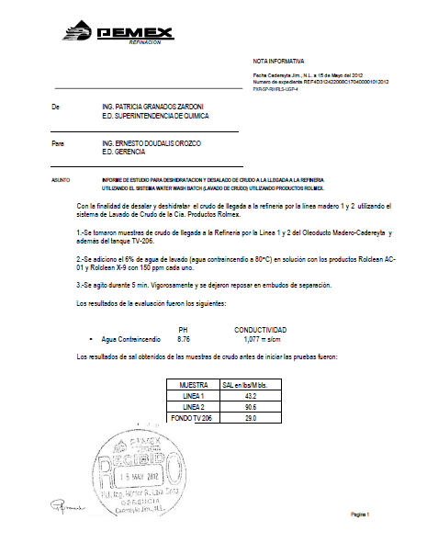
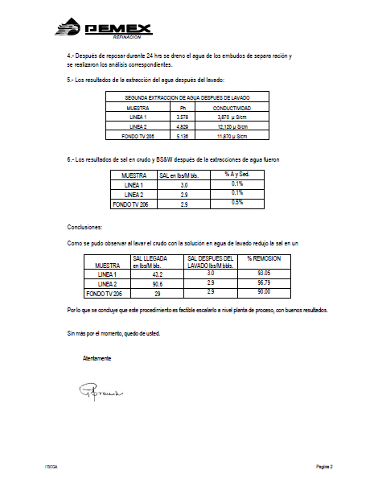
Prueba experimental avalada de Lavado de Crudo EXCO FLOW

Slide 10

PROPUESTA TECNICA
Nuestra propuesta para evaluación, esta enfocada a la mejora de las condiciones operativas.
Proponemos 8 días de tratamiento de lavado de crudo “WWBatch System”
Todos los resultados estarán siempre supervisados y avalados por la Personal Operativo.
Se propone tomar muestras iniciales del crudo de llegada y de los tanques de Almacenamiento, para determinar % de Agua y Sedimento y PTB con línea base.
Posteriormente nosotros tomaremos muestras cada hora y cuantificaremos el agua drenada en los tanques, para establecer un balance entre el agua congénita, el agua de lavado y la del propio drenado.
Emitiremos reportes diarios y al final del tratamiento.
Se mantendrán todos los estándares de seguridad y protección ambiental

Slide 11
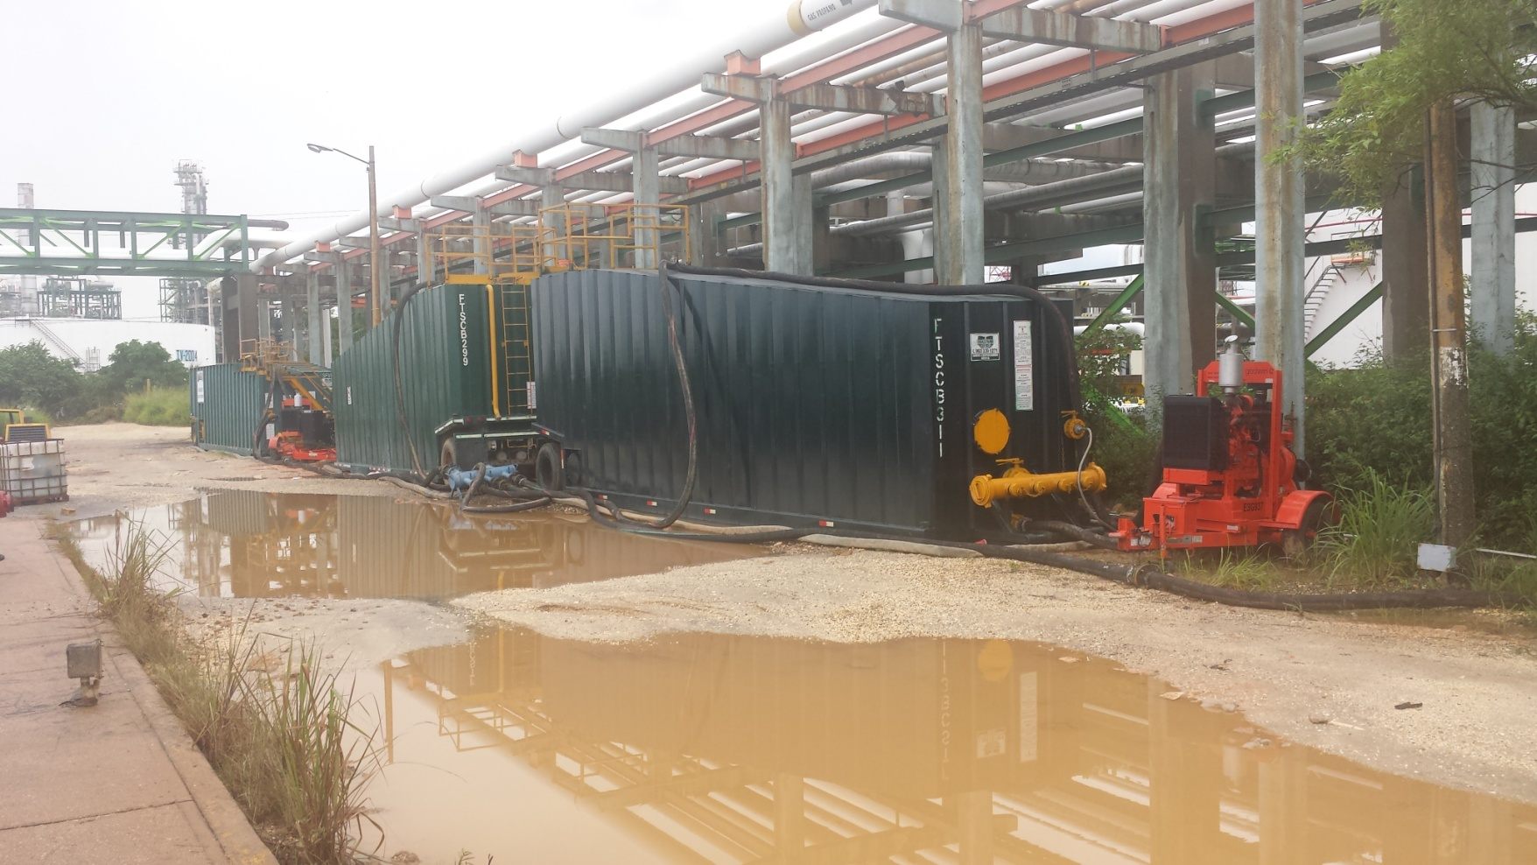
INSTALACION DE INYECCION A OLEODUCTO DE LLEGADA DE CRUDO

